Slide 1
Упражнение към тема №4
CSS стилове

Slide 2
Задача №01
Създаване на страница
Като използвате текста и изображенията от архивния файл Problem-0401.rar създайте страница, за която:
Оформете връзките от менюто като неномериран списък (към момента нека връзките водят към текущата страница)
Откройте заглавието
Разделете текста на отделни параграфи
Форматирайте формулата (степени)
Текстовете на теоремите оформете като отделен клас, за да може да се форматират по различен начин
След всяка от теоремите вмъкнете съответната фигура
Следвайте модела

Slide 3
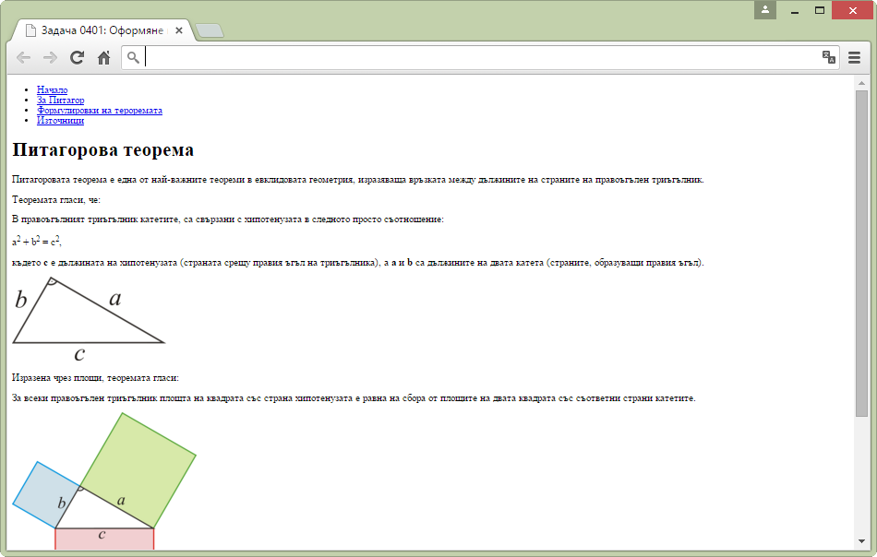

Slide 4
Забележка
За оформянето на страницата създадена в Задача 01 в следващите задачи от упражнението използвайте външен CSS файл

Slide 5
CSS – фон на елемент

Slide 6
Задача №02
Добавяне на фон на елементи
Модифицирайте задача о1 като добавите фон на:
Страницата (AntiqueWhite)
Елементите от списъка (rgba(135,206,235,1.0))
Текста на теоремите (#FFFBF5)
Изпробвайте различните начини за задаване на цвят (чрез име, шестнадесетична бройна система, чрез функция RGB, RGBA, HSL, HSLA)

Slide 7
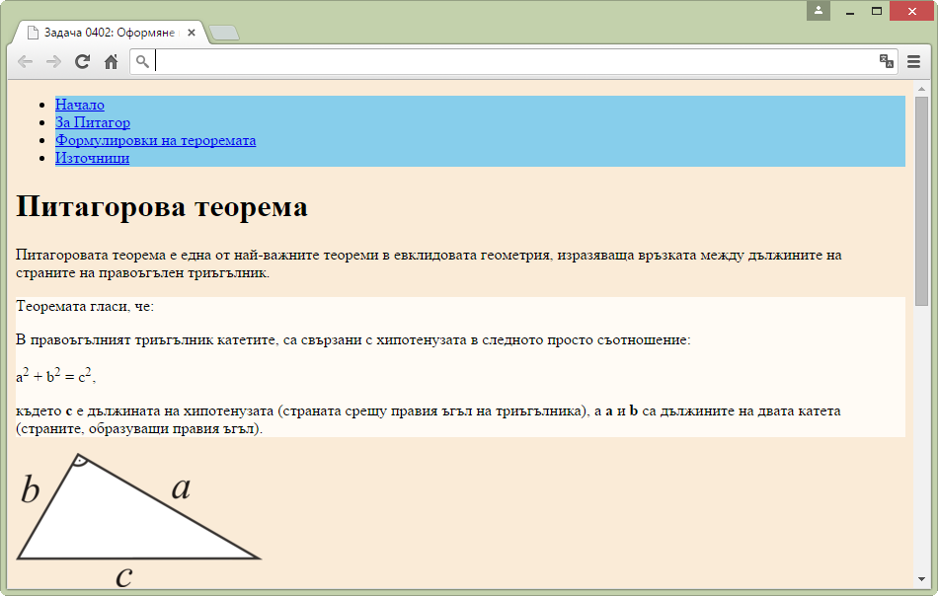

Slide 8
CSS – текстове и шрифтове

Slide 9
Задача №03
Форматиране на текста – цвят и подравняване
Модифицирайте Задача 02 като:
Промените цвета на текста – задайте различни цветове за заглавието (#3690AB), основния текст (#1A4551) и текста на теоремите (#42B0D1)
Подравнете текста – заглавието и формулата на теоремата центрирани, основният текст двустранно подравнен

Slide 10
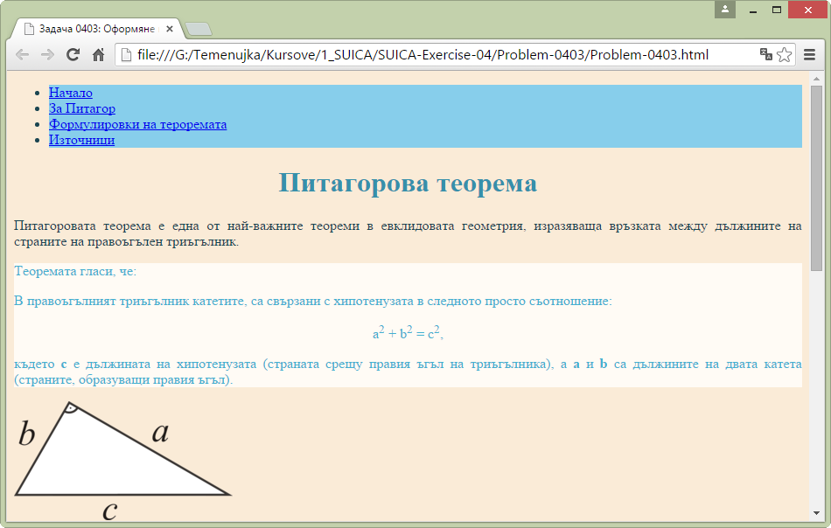

Slide 11
Задача №04
Форматиране на текста – шрифт
Модифицирайте Задача 03 като променете вида, стила и размера на шрифта на страницата, така че:
За основния текст и заглавието да се използва несерифен шрифт
За теоремите и формулата – сефифен, наклонен шрифт
Формулата и означенията – по-голям размер
Заглавието да е с главни букви

Slide 12
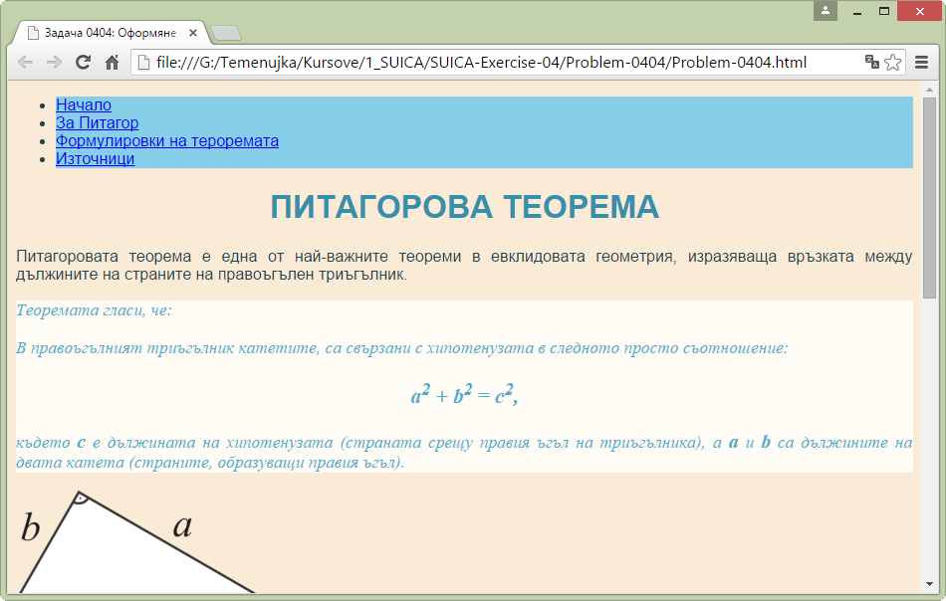

Slide 13
Задача №05
Модифицирайте Задача 04 като:
Оформите елементите на списъка да изглеждат като меню, визуализирано на един ред, елементите да не са подчертани (въпреки че са хипервръзки)
За хипервръзките използвайте различни цветове за различните състояния (нормална (#AD9C84), при преминаване с курсора (#FFFFFF), посетена (#3690AB))
Задайте промяна на цвета на фона (#AD9C84) на хипервръзките при преминаване с курсора на мишката върху тях

Slide 14
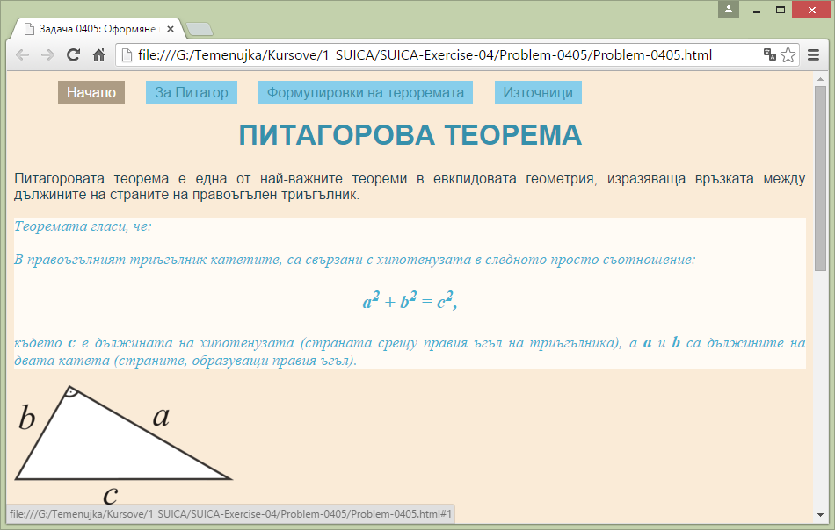

Slide 15
Задача №06
Модифицирайте Задача 05, така че менюто с хипервръзките:
Да се подравни в центъра
Да се остави по-голямо разстояние над и под връзките
Да се отдели от заглавието с линия (плътна, цвят #3690AB, дебелина 1px)

Slide 16
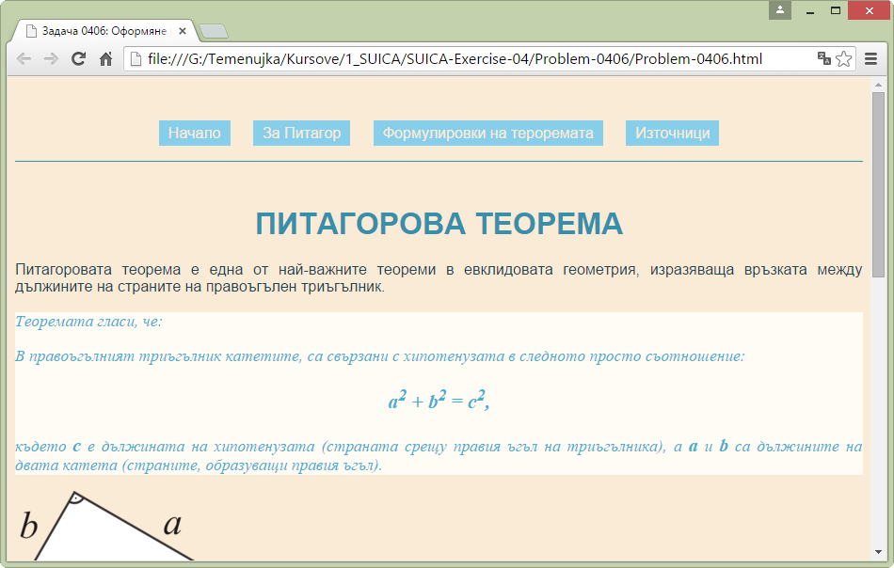

Slide 17
Задача №07
Рамки
Модифицирайте Задача 06 като:
Откроите теоремите с дебели вертикални линии от ляво и от дясно (цвят на линиите rgba(135,206,235,1.0))
Подравните теоремите в средата на страницата

Slide 18
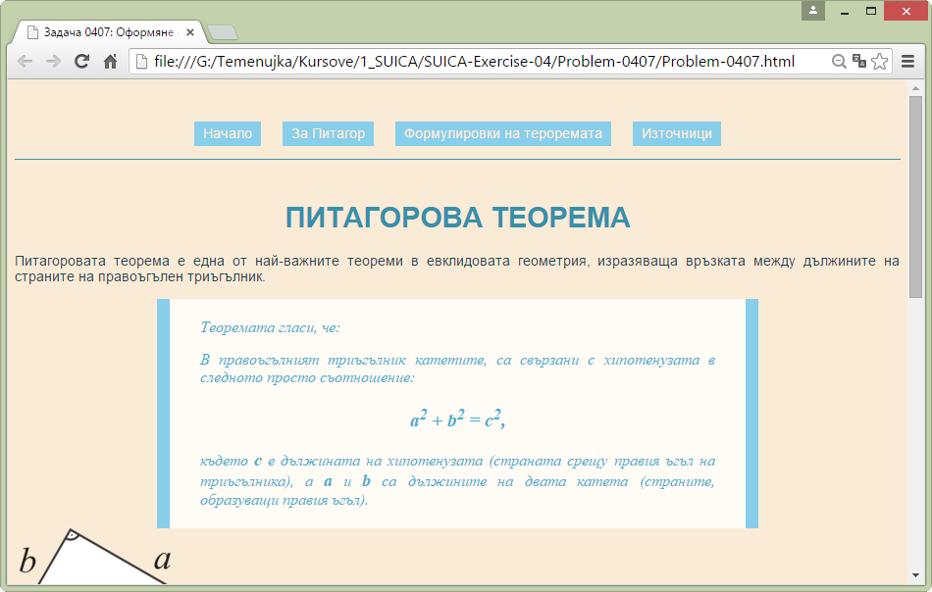

Slide 19
Задача №08
Модифицирайте Задача 07, така че:
Изображенията да се относително в центъра на страницата
Добавете пояснителен текст под изображенията, който да бъде със серифен шрифт, с по-малък размер, със стил наклонен
Текстове:
Фиг. 1 Правоъгълен триъгълник с обозначения съответстващи на теоремата
Фиг. 2 Правоъгълен триъгълник с допълнителни построения

Slide 20
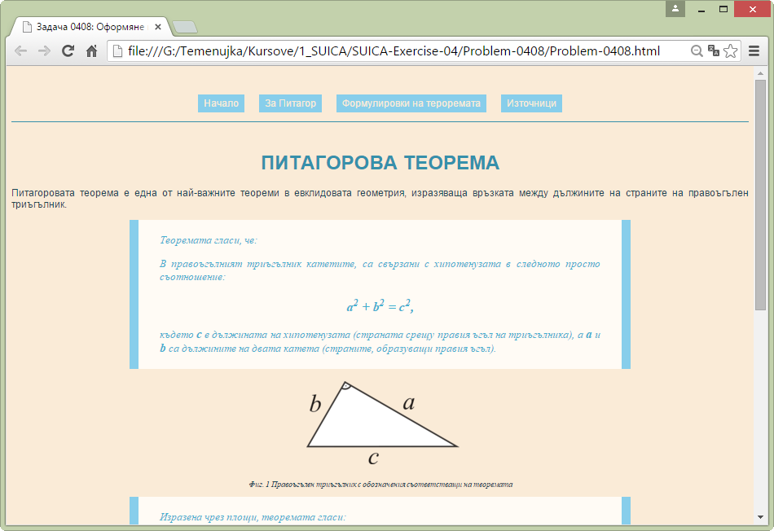

Slide 21
Задача №09
Модифицирайте Задача 08 като, като:
Ограничите съдържанието на страницата да се разполага само в централната част на страницата в поле с фиксирана широчина
Промените фона около страницата (#AD9C84)

Slide 22
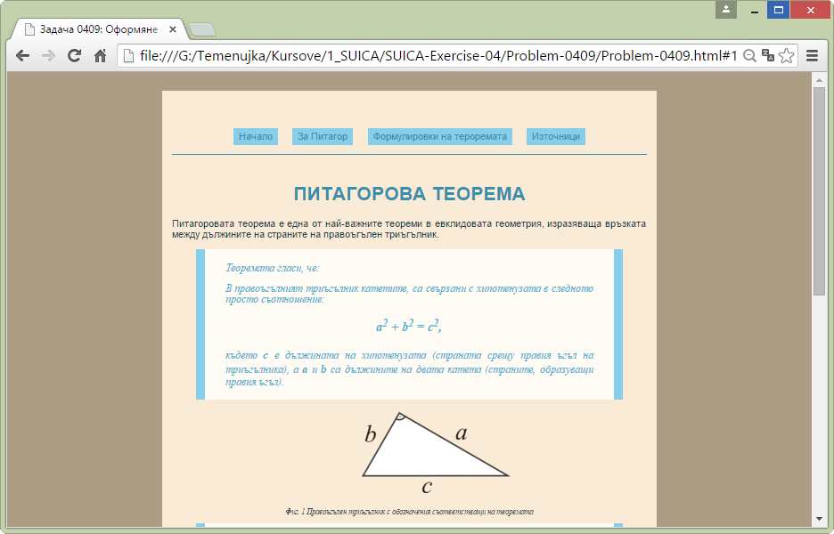

Slide 23
Задача №10
Модифицирайте Задача 09 като:
Създадете отделни страници всяка от връзките от менюто, като използвате информацията от текстовите файлове от архива Problem-0410.rar
Оформите тези страници по същият начин
Пренасочете връзките във всяка от страниците, така че да зареждат съответната страница

Slide 24
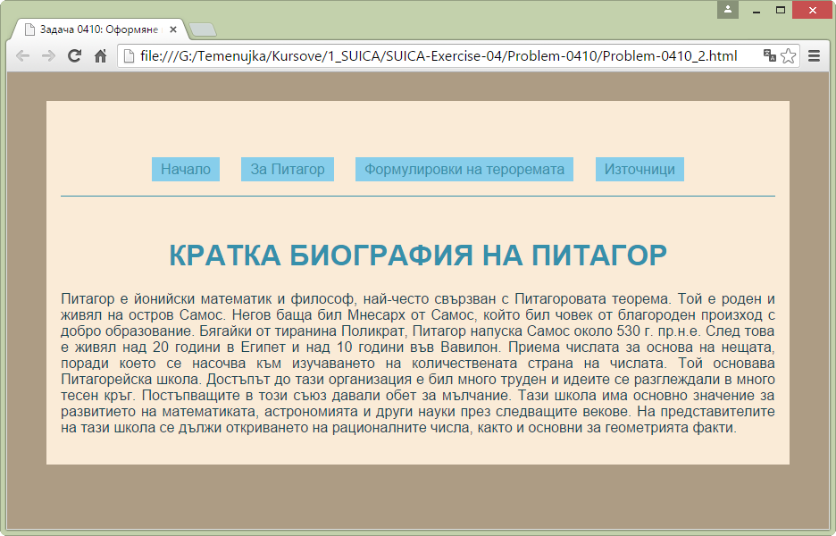

Slide 25
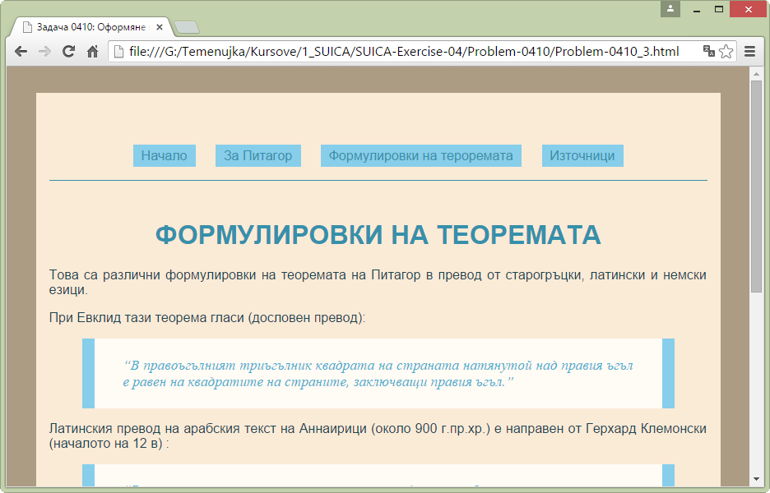

Slide 26
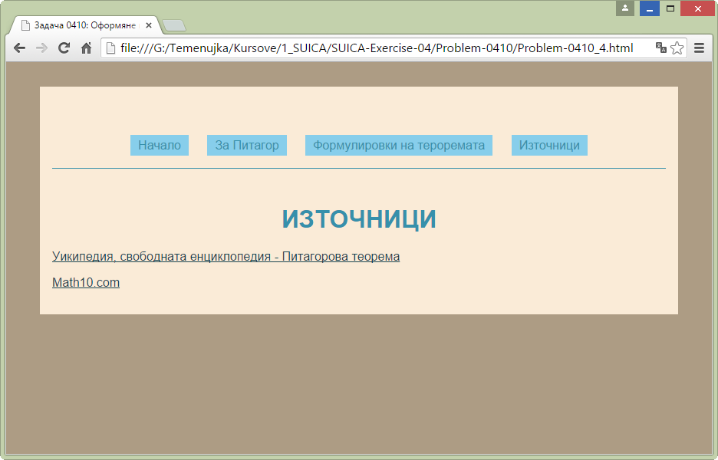

Slide 27
Край
Коментари, въпроси

